Slide 1
Решение задач по теме:
«Соотношения между сторонами и углами треугольника»
7 класс
Цыганова Галина Александровна
ГБОУ школа №568

Slide 2
Цели:
систематизировать знания, умения, навыки учащихся по изученной теме;
совершенствовать навыки решения задач;
развивать речь, умение лаконично излагать свои мысли, анализировать и делать выводы.

Slide 3
Проверка творческого домашнего задания:

Slide 4
Теоретический опрос:
Составь графическую картинку: «да» - изобрази
«нет» – изобрази
Веришь ли ты, что:
1. Сумма углов треугольника равна 180°?
2. В треугольнике против большей стороны лежит больший угол?
3. Каждая сторона треугольника больше суммы двух других сторон?
4. Если одни из углов треугольника тупой то треугольник называется тупоугольный?
5. Сторона прямоугольного треугольника, лежащая против прямого угла, называется катет?

Slide 5
Веришь ли ты, что:
6. Внешний угол треугольника равен сумме двух углов треугольника не смежных с ним?
7. В тупоугольном треугольнике два других угла острые?
8. В прямоугольном треугольнике гипотенуза меньше катета?
9. Если два угла треугольника равны, то треугольник равнобедренный?
10. Внешний угол треугольников больше каждого угла треугольника, не смежного с ним?

Slide 6
Веришь ли ты, что:
11. Если все три угла треугольника острые, то треугольник называется равносторонним?
12. Стороны прямоугольного треугольника, заключающие прямой угол называются катетами?
13. В треугольнике против большого угла лежит меньшая сторона?
14. Если у треугольника один из углов прямой, то два других угла острые?
15. Если два угла треугольника равны, то треугольник равнобедренный?

Slide 7
Проверь себя
Графический рисунок

Slide 8
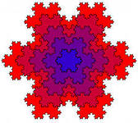
В математике нет широкой столбовой дороги, и только тот может достигнуть ее сияющих вершин, кто, не страшась усталости, карабкается по ее каменистым тропам.
Задача 5
Задача 4
Задача 3
Задача 2
Задача 1

Slide 9
Воспроизвести модуль

Slide 10
Воспроизвести модуль

Slide 11
Воспроизвести модуль

Slide 12
Воспроизвести модуль

Slide 13
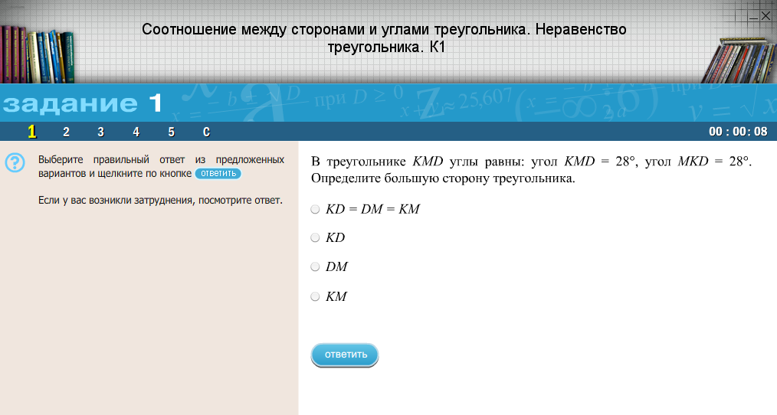
Воспроизвести модуль

Slide 14
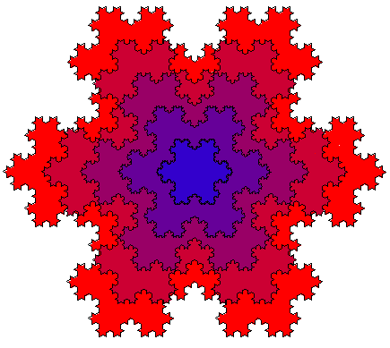
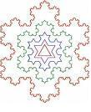
Снежинка Коха Для построения снежинки Коха выполним следующие операции (см. рис. 1). Рассмотрим в качестве нулевой итерации равносторонний треугольник. Рис. 1. Снежинка Коха. Затем каждую из сторон этого треугольника разделим на три равные части, уберем среднюю часть и в середине достроим равносторонний треугольник так, как изображено на рис. 1. На следующем шаге такой же процедуре деления на три равные части и достраивания равностороннего треугольника подвергается каждая из сторон новой фигуры, и так до бесконечности. В результате возникает симметричная, похожая на снежинку, бесконечно изломанная кривая, которая представляет собой самоподобное множество, называемое снежинкой Коха. Она была так названа в честь шведского математика Helge von Koch, который впервые описал ее в 1904. Отличительной ее особенностью является то, что она, будучи замкнутой, тем не менее нигде себя не пересекает, поскольку достраиваемые треугольники каждый раз достаточно малы и никогда не "сталкиваются" друг с другом.

Slide 15
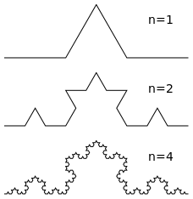
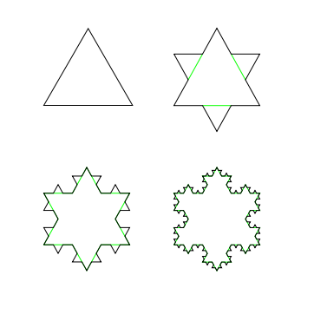
Снежинка Коха

Slide 16
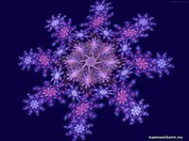
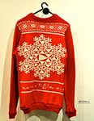
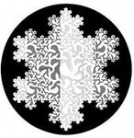
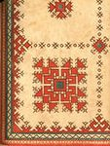

Slide 17
Домашнее задание

Slide 18
Информационные ресурсы:
Рабочие программы по геометрии к УМК Л.С.Атанасяна и др./Сост. Н.Ф.Гаврилова. – М.ВАКО.2011.- 192с.
Геометрия 7-9. Атанасян Л. С., Бутузов В. Ф., Кадомцев С. Б., Позняк Э. Г., Юдина И. И – М.: Просвещение, 2011.
Контрольно-измерительные материалы. Геометрия 7./Сост. А.Н.Рурукин.- М.ВАКО.2012.
УМК ФГОС. Рабочая тетрадь по геометрии 7 класс./Ю.А.Глазков, П.М.Камев.- М. «Экзамен»,2012.
Проверочные задания по математике для учащихся 5-8 и 10 классов./ Буланова Л. М., Дудницын Ю. П – М.: Просвещение, 1998.
Дидактические материалы по геометрии за 7 класс./ Зив Б. Г., Мейлер В. М. – М.: Просвещение, 2012.
Геометрия, 7 класс по учебнику Атанасяна Л.С. и др. Поурочные планы. Часть 1.\ Гилярова М.Г. : Волгоград, Учитель –АСТ, 2003 г.- 96стр.
http://fcior.edu.ru/ (Федеральный центр информационно- образовательных ресурсов)
http://5fan.ru/wievjob.php?id=16307

